Slide 1

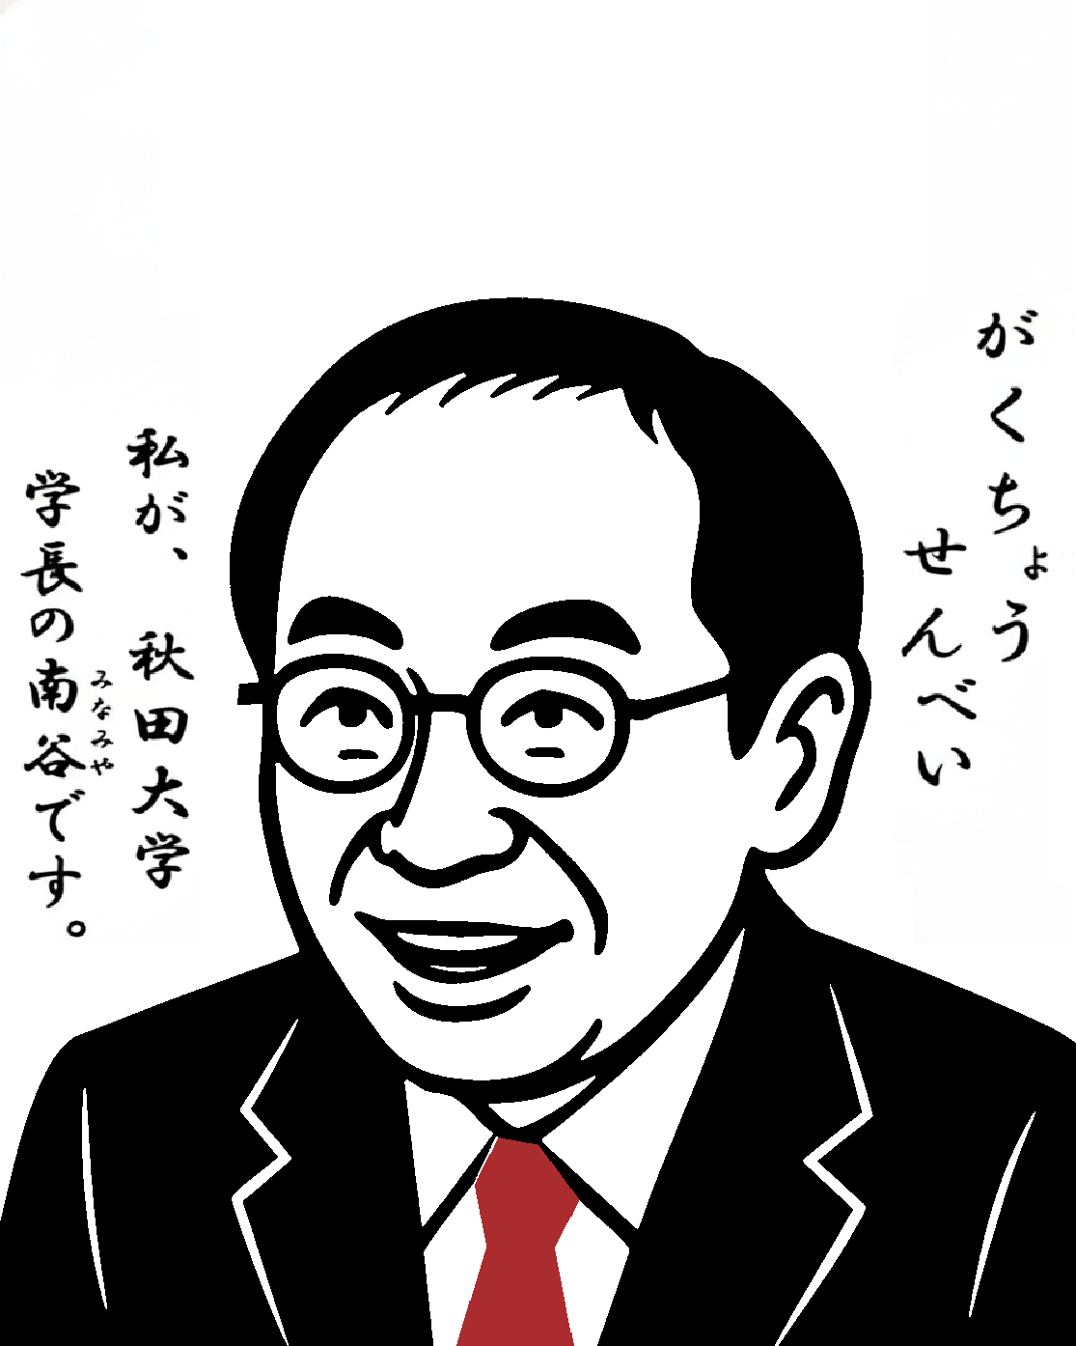

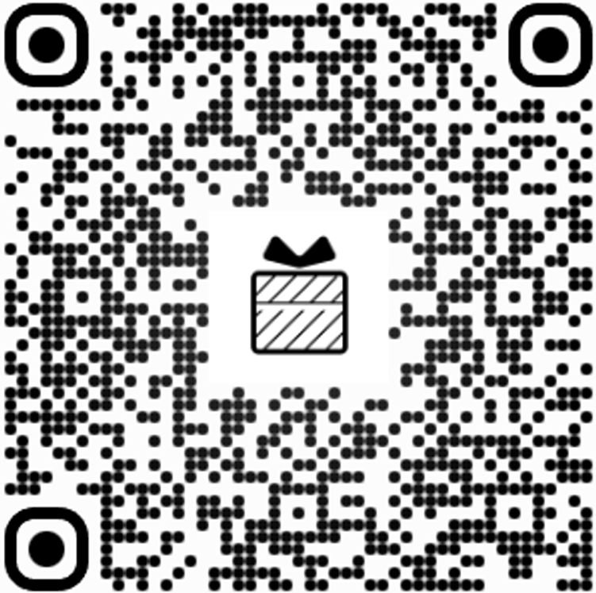
秋田大学オリジナル
「学長煎餅」
金銀詰替せ10枚入
とけない、われない、かさばらない！ カードで送る新習慣＠名刺代わりに

Slide 2
［使用期限：20 年 月 日 23：59まで］
本カードを破損・紛失された場合、または利用期限を過ぎた場合は、
いかなる場合であっても商品をご提供できかねますので、
あらかじめご了承くださいますようお願いいたします。
PINCODE
12345678
[返礼品に関するお問い合わせ]
秋田大学総務企画課広報課
電話：018-889-3018 e-mail：kouhou@jimu.akita-u.ac.jp
「名刺代わりに」は、秋田大学発ベンチャー、AUICが提供しています。

